Slide 1

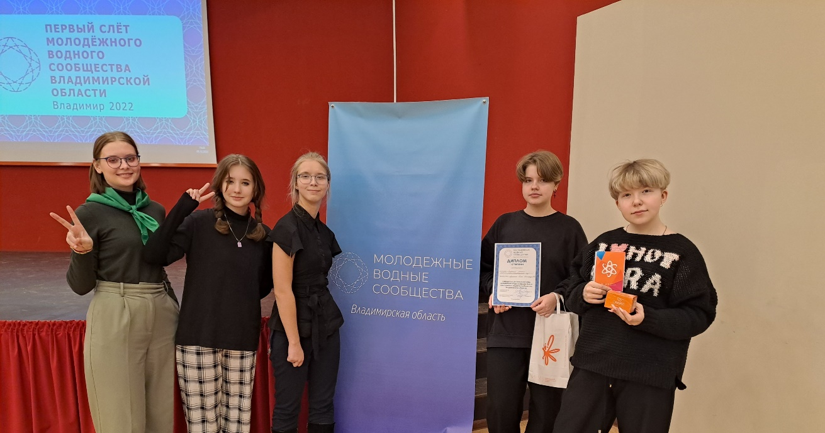
Молодежное водное сообщество Владимирской области: итоги работы и перспективы развития
#ХранителиВоды33

Slide 2
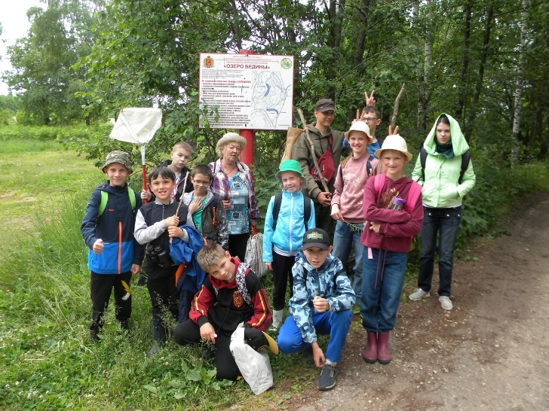

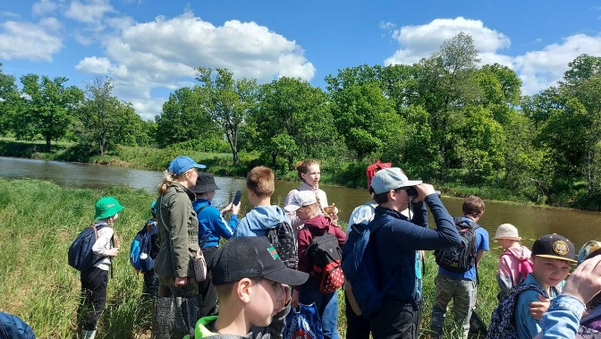
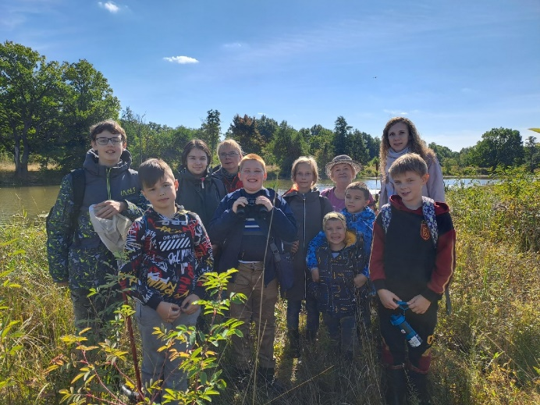

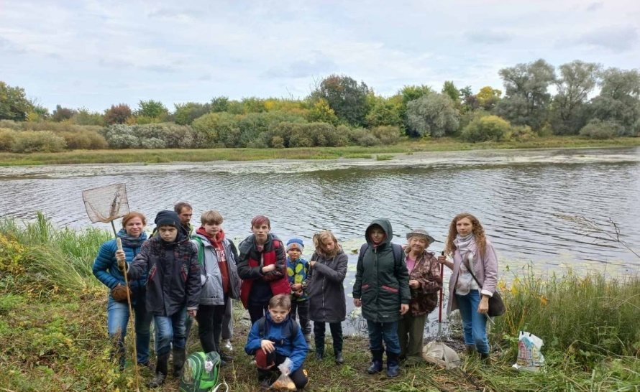
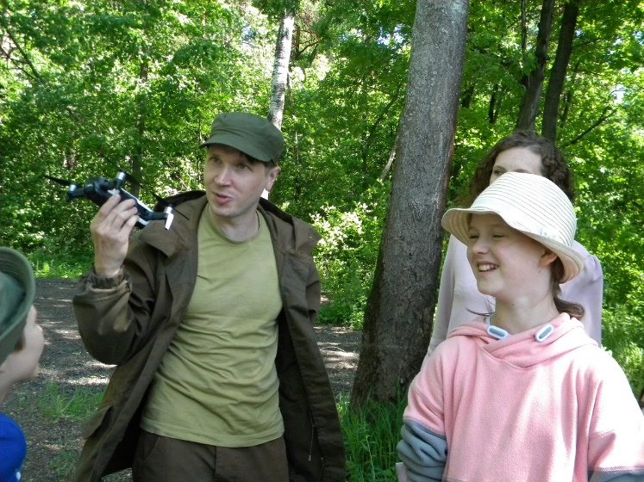
Исследовательские практикумы по обследованию территорий памятников природы регионального значения
(лето – осень)
Количество участников МВС: 75 человек
Оценка общего экологического состояния водных объектов:
Заводь «Лопата»
Озеро «Сковородино»
Озеро «Бедины»
Рахмановская старица

Slide 3
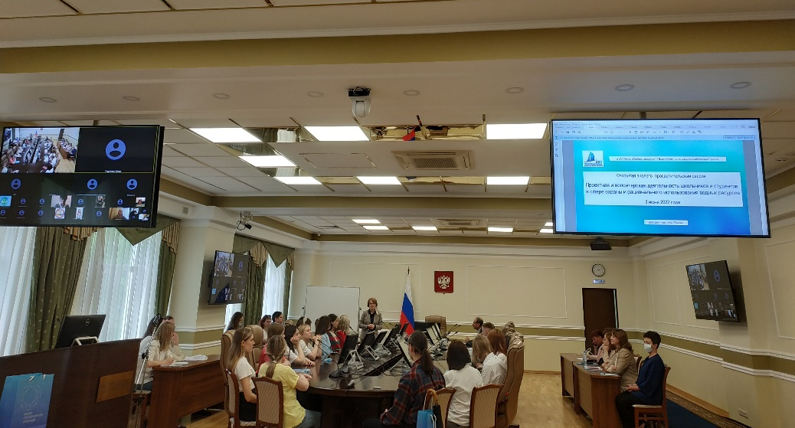
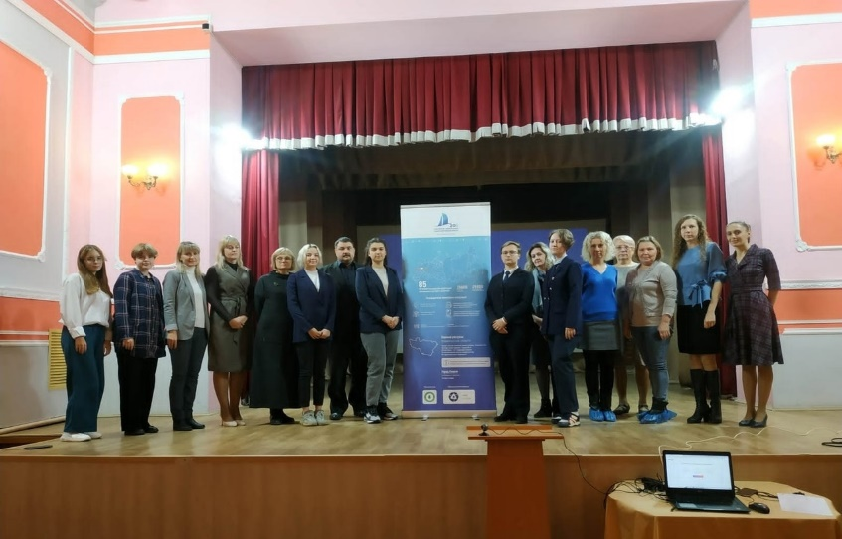
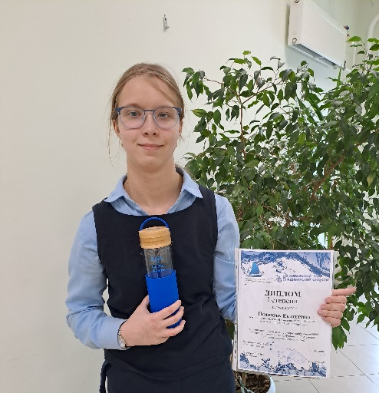
Личное участие в мероприятиях
Открытая эколого-просветительская сессия «Проектная деятельность, г. Москва
Региональный семинар для педагогов и школьников «Разработка научно-исследовательских проектов в экологической сфере для участия в Водном конкурсе», г. Ковров
Муниципальный этап Всероссийского конкурса юных исследователей окружающей среды
Российский открытый молодежный водный конкурс. Региональный этап и финал.
Количество участников МВС: 75 человек

Slide 4
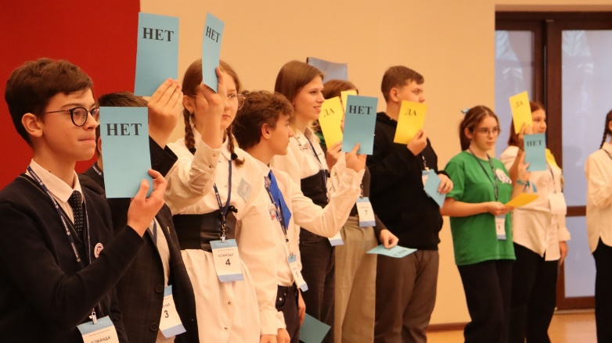
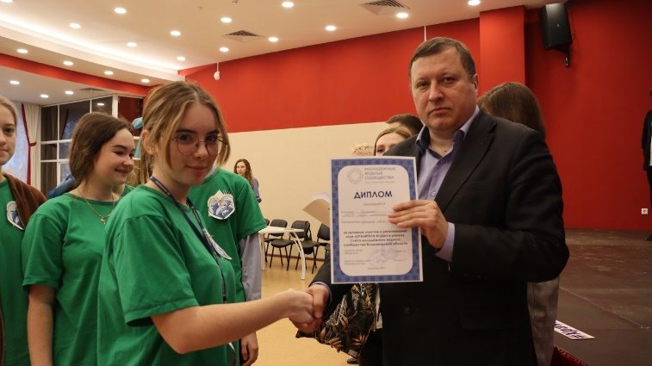
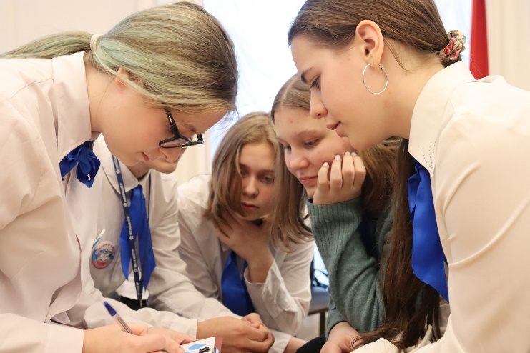
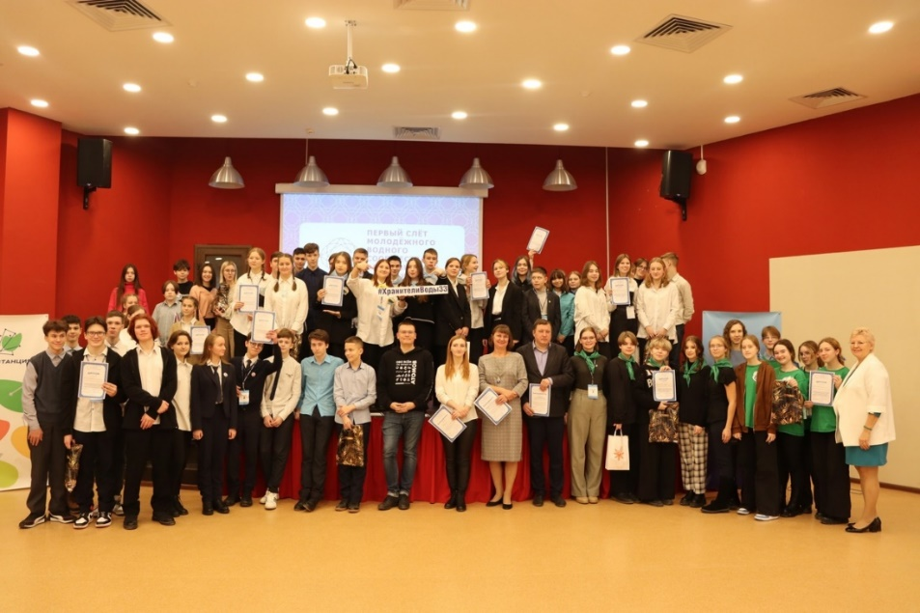
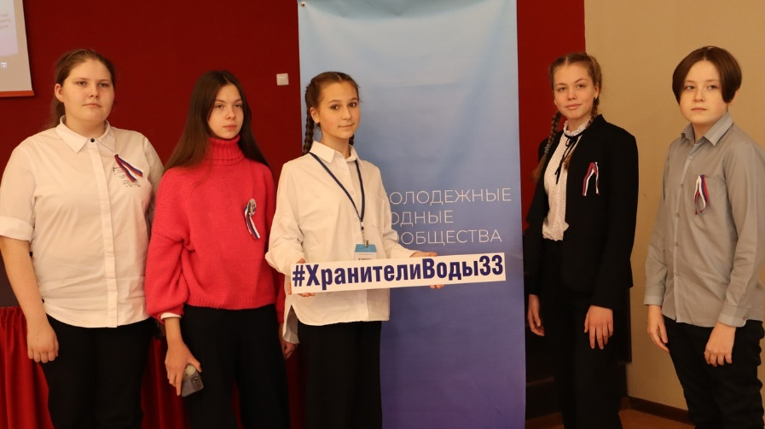
Слёт молодёжного водного сообщества и Региональная игра «Хранители воды»
При поддержке
ГБУ ВО «Экорегион»,
Управления по охране окружающей среды администрации г. Владимира,
Управление образования администрации г. Владимира, информационного центра по атомной энергии г. Владимира.
12 команд города и области
60 человек

Slide 5
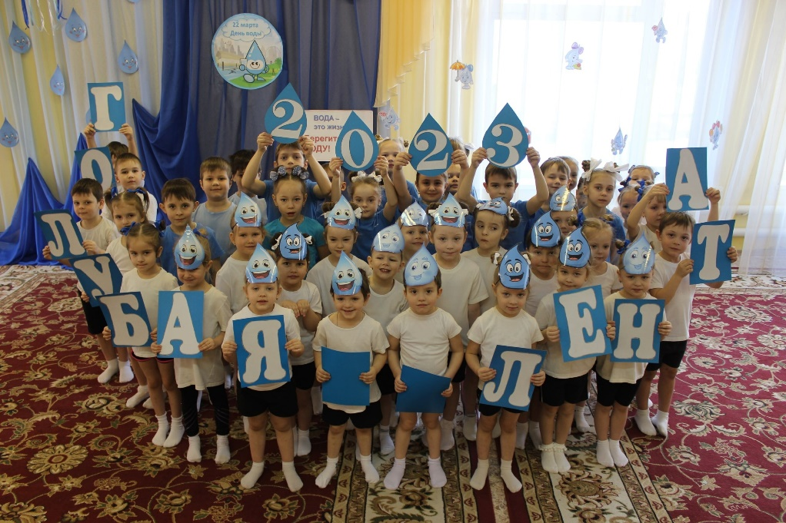
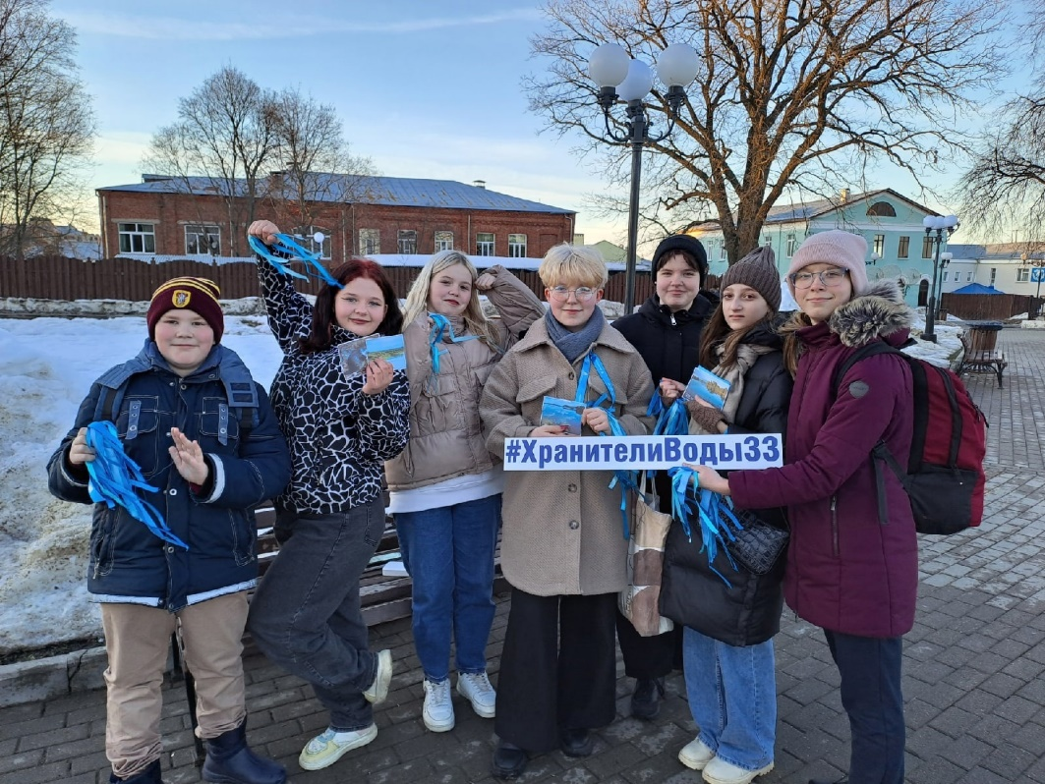
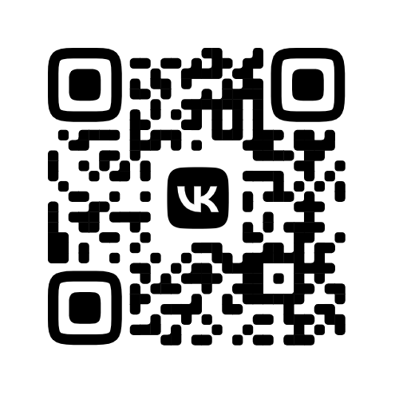

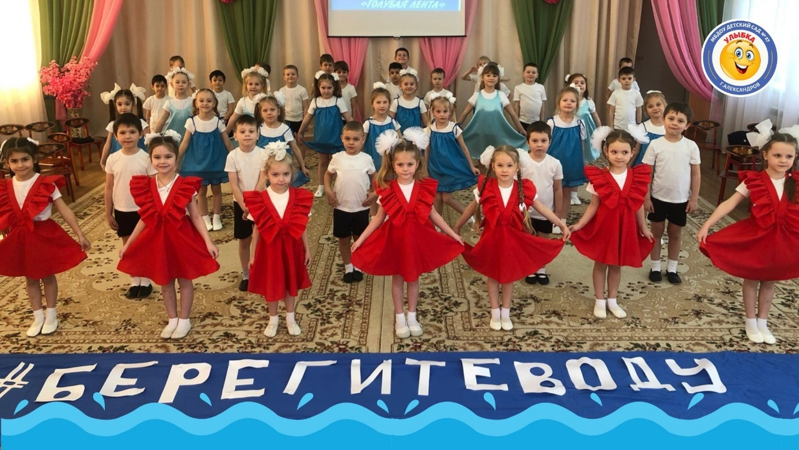
Голубая лента-2023|Владимирская область
Владимирская область – 3 место
122 образовательных учреждения
Более 5,5 тыс. человек

Slide 6
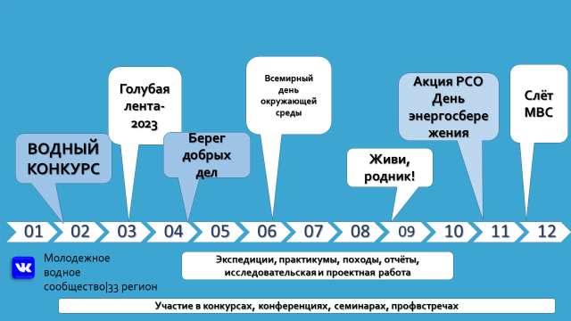
Планы на 2023 год
Молодежное водное сообщество|33 регион
ВКонтакте
https://vk.com/hranitelivody33
#ХранителиВоды33

